Slide 1
实用工具 PPTHide
辅助录制、演示的窗口隐藏小工具
体积小 仅432KB
界面简洁 无广告
使用方便 托盘图标+快捷键

Slide 2
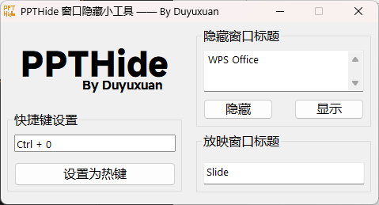
界面展示
1. 隐藏窗口标题
2. 快捷键设置
3. 放映窗口标题
点击最小化会挂起到托盘，点击托盘图标重新显示主窗口
为了数据安全，软件不会保存输入，需要每次打开软件重新输入！

Slide 3
隐藏窗口标题
1. 输入需要隐藏窗口的标题（如WPS Office）
不需要一模一样，模糊匹配的
每行一个
2. 点击隐藏，所有窗口被隐藏
3. 使用完成之后注意点击显示，退出本软件并不会自动结束隐藏，要是已经退出了本软件重启就一切恢复正常了

Slide 4
快捷键设置 放映窗口标题
1. 点击热键输入框
2. 输入需要设置的热键（如Ctrl+0）
3. 点击设置热键
4. 输入放映窗口标题
不同软件不同，作者用的WPS标题里面含有Slide，故输入Slide（注意大小写）

Slide 5
使用教程
1. 放映PPT
2. Alt+Tab切换到本软件
3. 隐藏WPS Office，切回放映
4. 开始录制、演示
5. 需要切出PPT时就点击设置的快捷键，会自动隐藏放映
6. 完成演示后，再按一次快捷键，会重新显示放映，这时需要滑动鼠标，刷新窗口，才会显示出来。

